Slide 1
Lập Trình Web Java Cơ Bản
Buổi 5-3
Lê quốc hải

Slide 2
14. Interfaces trong Java
Interfaces trong Java cũng gần giống với abstract class, nhưng:
Nó không phải là một class
Nó không chứa thuộc tính (abstract class vẫn có thể chứa thuộc tính).
Được sử dụng để định nghĩa ra 1 chuẩn chung mà các lớp triển khai phải tuân theo. Hay nói cách khác, nó giúp dễ dàng thay đổi phần triển khai mà không cần phải lo bên sử dụng bị ảnh hưởng.
Trong Java, một lớp có thể triển khai nhiều Interfaces khác nhau.
Một Interface cũng có thể kế thừa nhiều interfaces khác nhau.
Đáp ứng tính trừu tượng (abstraction) trong định nghĩa lập trình hướng đối tượng.

Slide 3
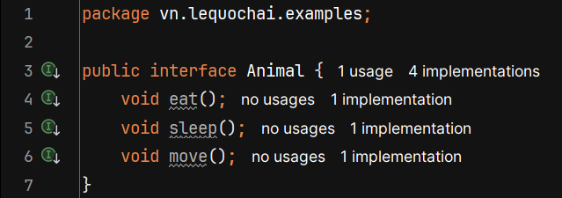
14. Interfaces trong Java
Ví dụ: Định nghĩa các hành vi chung cho động vật, bao gồm: Ăn, ngủ, di chuyển.

Slide 4
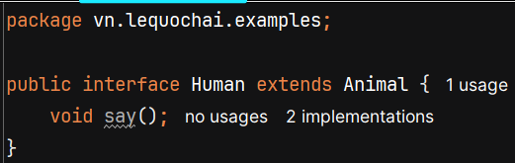
14. Interfaces trong Java
Ví dụ: Định nghĩa các hanh vi chung cho con người, bao gồm: các hành vi của động vật và hành vi nói (vì người mới biết nói).

Slide 5
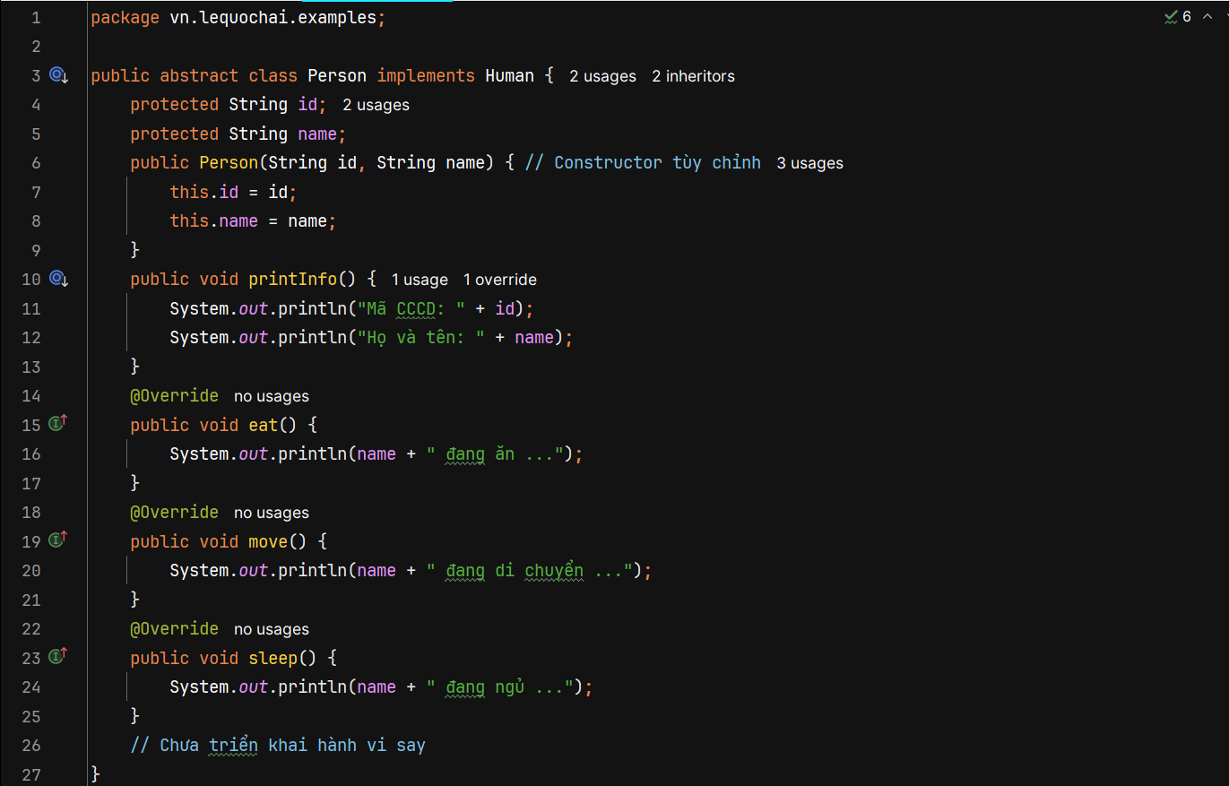
14. Interfaces trong Java
Ví dụ triển khai một phần: Abstract class Person triển khai interface Human và triển khai các hành vi chung giống nhau như: Ăn, ngủ, di chuyển nhưng không triển khai hành vi nói. Vì mỗi người có mỗi cách nói chuyện khác nhau, những lời nói khác nhau

Slide 6
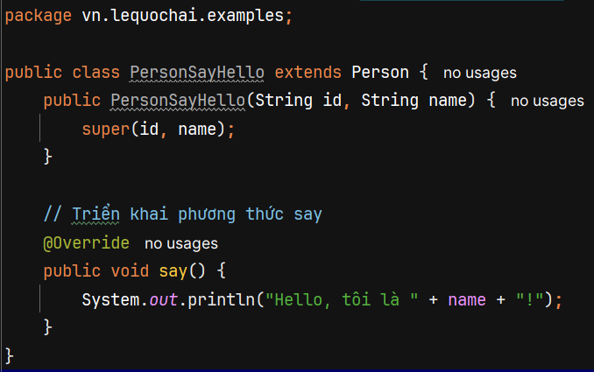
14. Interfaces trong Java
Ví dụ: Lớp PersonSayHello kế thừa lớp Person và triển khai phương thức say, vì kiểu người này hay chào.

Slide 7
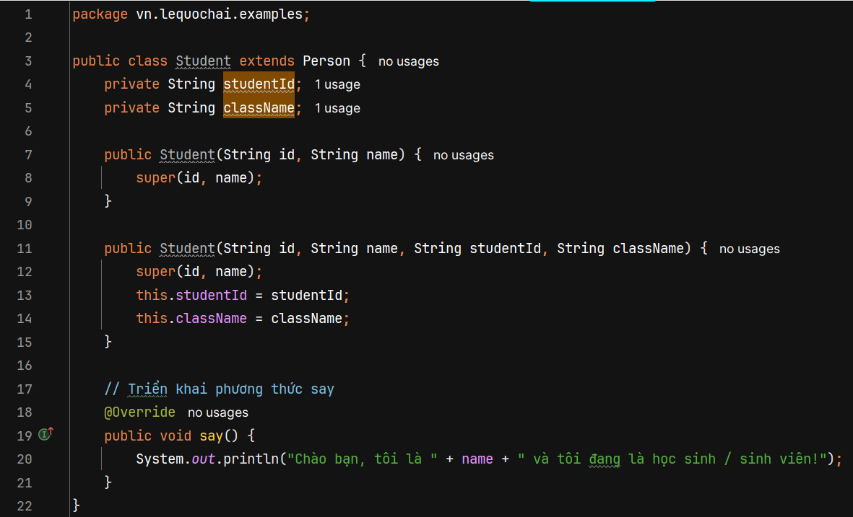
14. Interfaces trong Java
Ví dụ: Lớp student cũng kế thừa lớp trừu tượng Person và triển khai hành vi say theo cách riêng của Student.

Slide 8
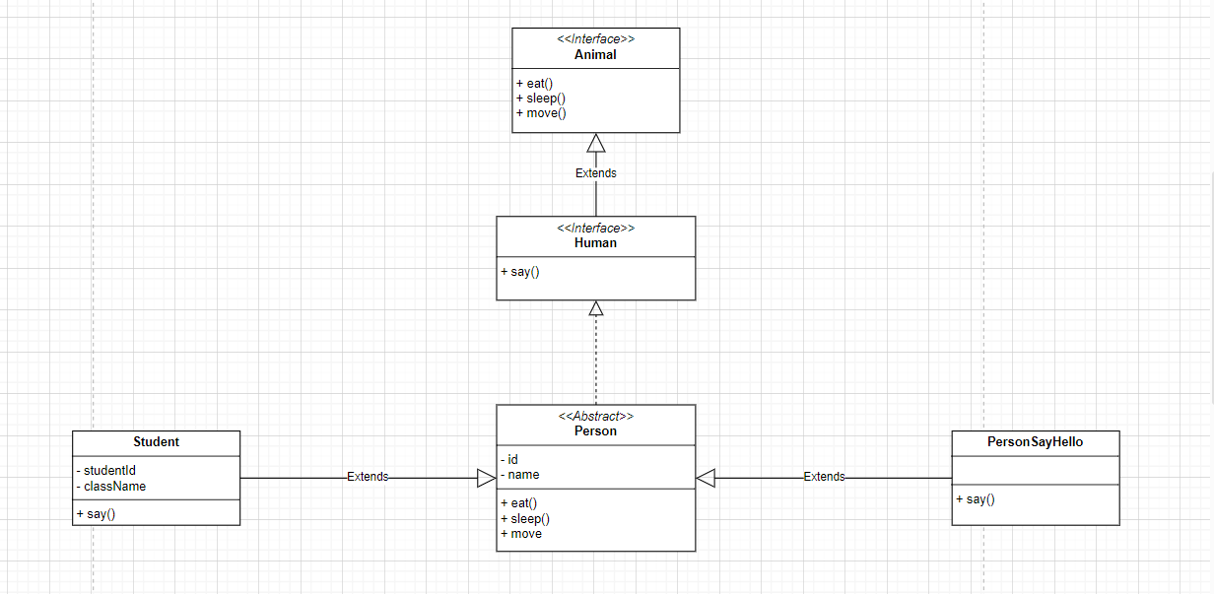
14. Interfaces trong Java
Sơ đồ lớp lúc này (là loại sơ đồ dùng để miêu tả các lớp và mối quan hệ giữa chúng)

Slide 9
15. Anonymous Class trong Java
Trong Java, chúng ta không thể trực tiếp khởi tạo đối tượng từ các Interfaces hoặc là các Abstract class. Chúng ta chỉ có thể khởi tạo đối tượng từ các lớp triển khai chúng.
Tuy nhiên, chúng ta vẫn có thể tạo đối tượng từ chúng thông qua Anonymous Class. Nói cách khác, interface hoặc abstract class không thể tạo đối tượng là vì chúng có những phương thức trừu tượng chưa được triển khai. Với Anonymous class, chúng ta có thể triển khai nhanh những phương trừu tượng này và khởi tạo đối tượng ngay sau đó mà không cần phải qua lớp triển khai.
Cách hoạt động của Anonymous class:
Khởi tạo một lớp không tên, triển khai các phương thức trừu trượng chưa được triển khai
Tạo đối tượng từ lớp không tên đó
Một điểm đặc biệt của Anonymous Class là chúng có thể sử dụng các biến cục bộ trong phương thức khởi tạo chúng trong quá trình triển khai các phương thức trừu tượng từ abstract class hoặc interface.

Slide 10
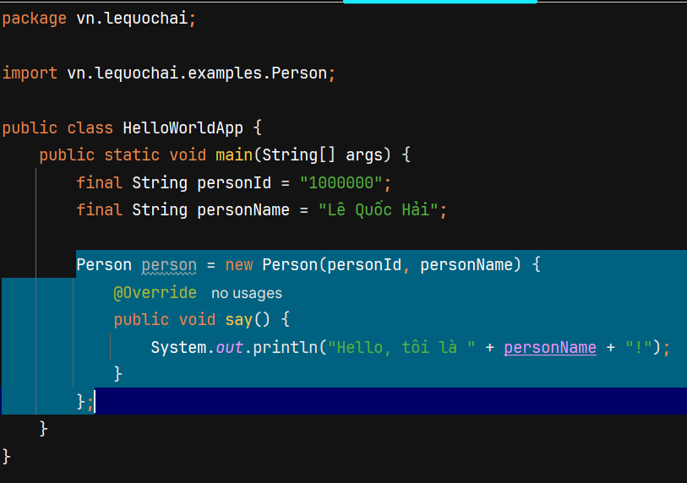
15. Anonymous Class trong Java
Ví dụ: Tạo đối tượng từ lớp Person bằng Anonymous class.
Lưu ý: Có sử dụng biến cục bộ personName của phương thức main

Slide 11
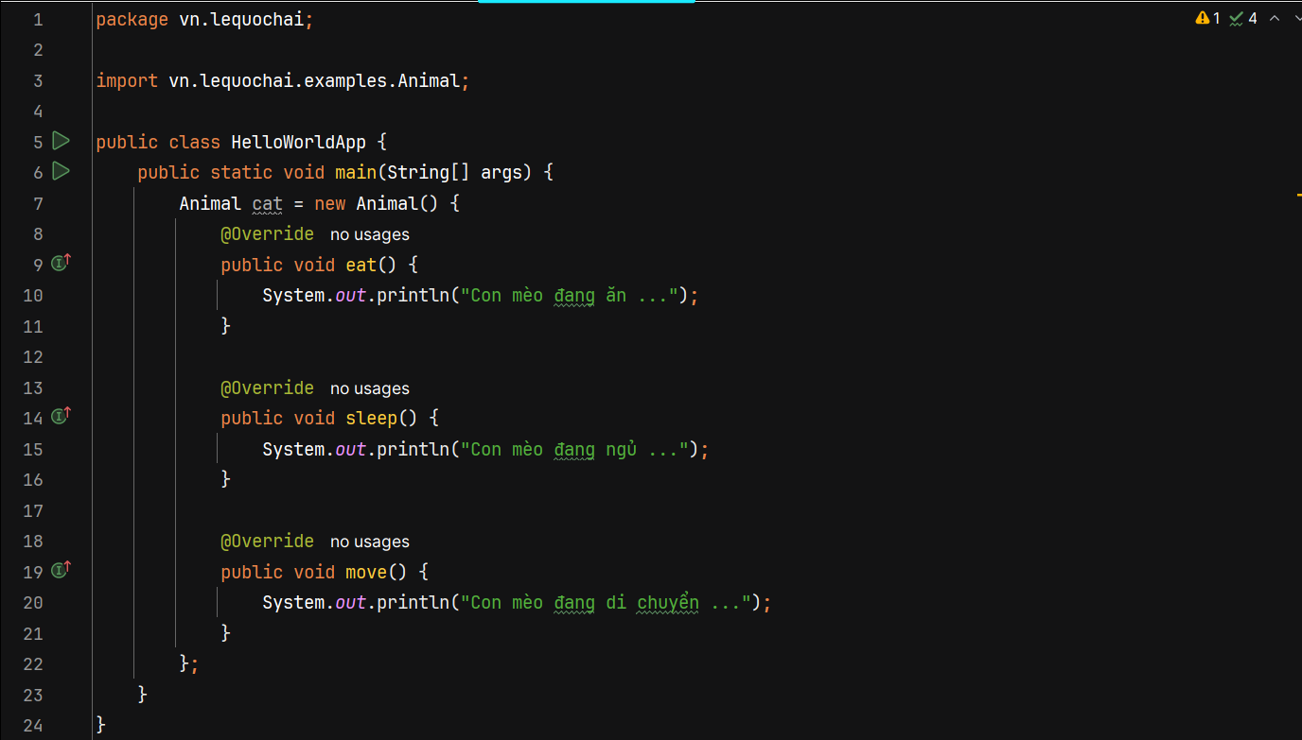
15. Anonymous Class trong Java
Ví dụ: Tạo đối tượng từ interface Animal bằng Anonymous class.

Slide 12
16. Biểu thức Lambda trong Java
Tương tự như Anonymous Class nhưng sử dụng cho Interface có duy nhất 1 phương thức và cú pháp ngắn gọn hơn, dễ hiểu hơn và rõ ràng hơn.

Slide 13
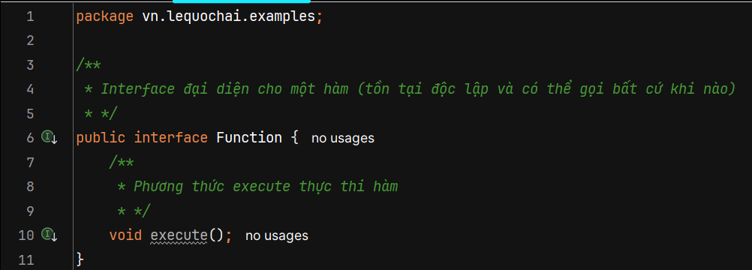
16. Biểu thức Lambda trong Java
Ví dụ 1: Trường hợp phương thức không tham số và không có kiểu trả về

Slide 14
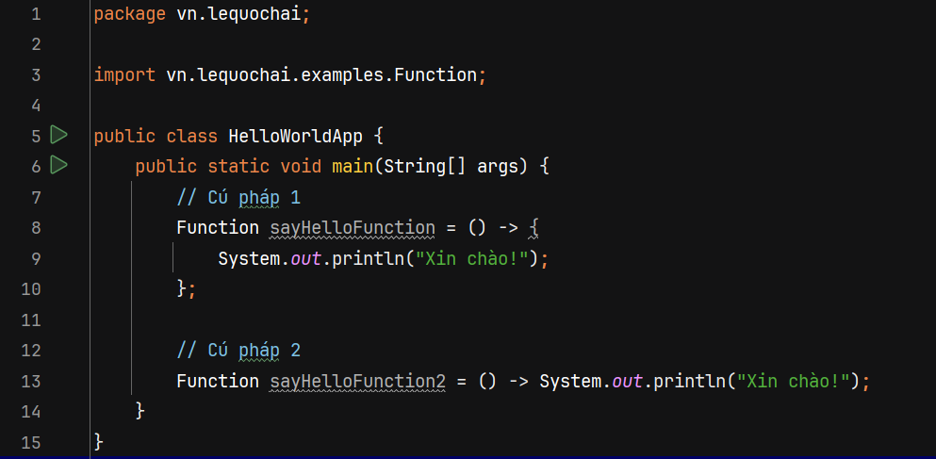
16. Biểu thức Lambda trong Java
Ví dụ 1: Trường hợp phương thức không tham số và không có kiểu trả về

Slide 15
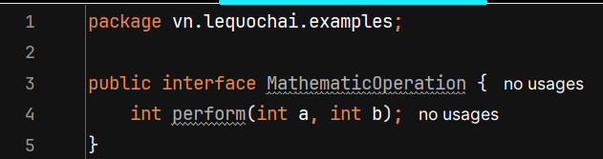
16. Biểu thức Lambda trong Java
Ví dụ 2: Trường hợp phương thức có nhiều hơn 1 tham số và có kiểu trả về

Slide 16
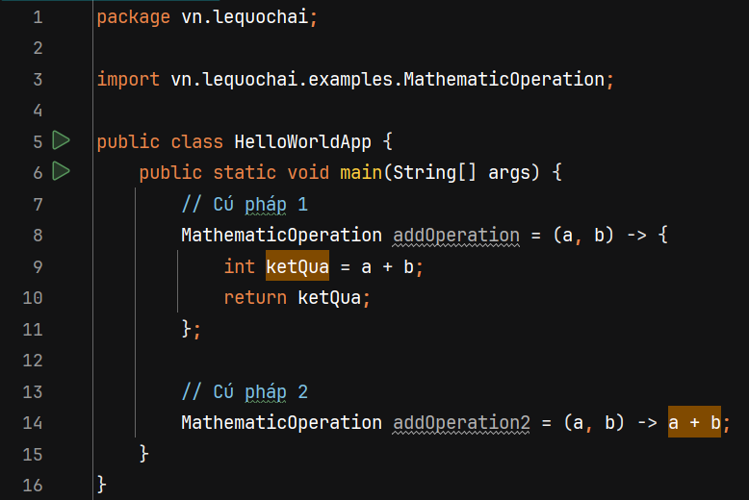
16. Biểu thức Lambda trong Java
Ví dụ 2: Trường hợp phương thức có nhiều hơn 1 tham số và có kiểu trả về

Slide 17
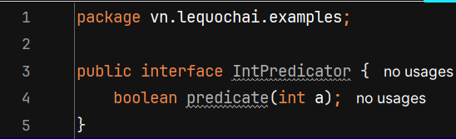
16. Biểu thức Lambda trong Java
Ví dụ 3: Trường hợp phương thức có 1 tham số và có kiểu trả về

Slide 18
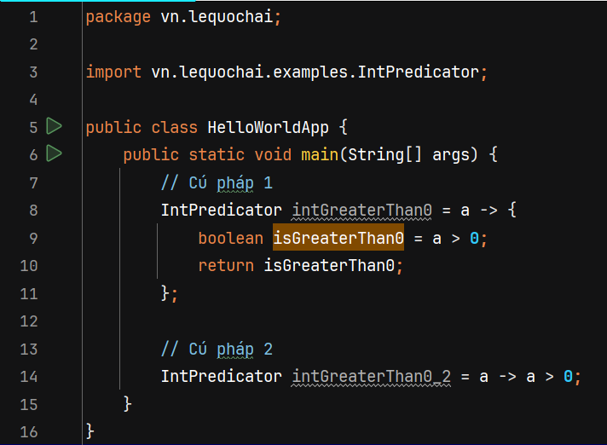
16. Biểu thức Lambda trong Java
Ví dụ 3: Trường hợp phương thức có 1 tham số và có kiểu trả về

Slide 19
17. Enums trong Java
Enums là một kiểu dữ liệu đại diện cho một tập hợp các giá tri cố định. Và dữ liệu thuộc kiểu enums này chỉ có thể là 1 trong các giá trị đã định nghĩa.
Một số tình huống xử dụng enums:
Người dùng trong hệ thống có vai trò, và vai trò người dùng chỉ có thể là: Nhân viên, khách hàng hoặc quản lý.
Đơn hàng trong hệ thống có 5 trạng thái: Đang chờ xác nhận, đang chờ thanh toán, đang giao hàng, đã hủy và đã giao hàng thành công.
Công việc có 5 giai đoạn: Phân tích, Xây dựng, Triển khai, Chờ thử nghiem, Đã thử nghiệm.
Cú pháp: enum <Tên enum> { <Các giá trị> }

Slide 20
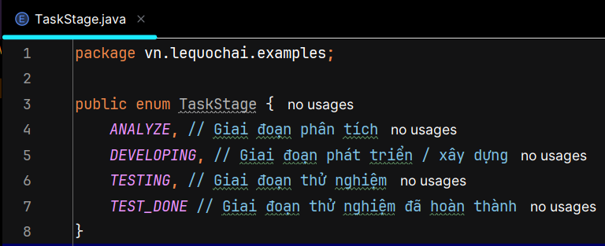
17. Enums trong Java
Ví dụ: Enums giai đoạn công việc

Slide 21
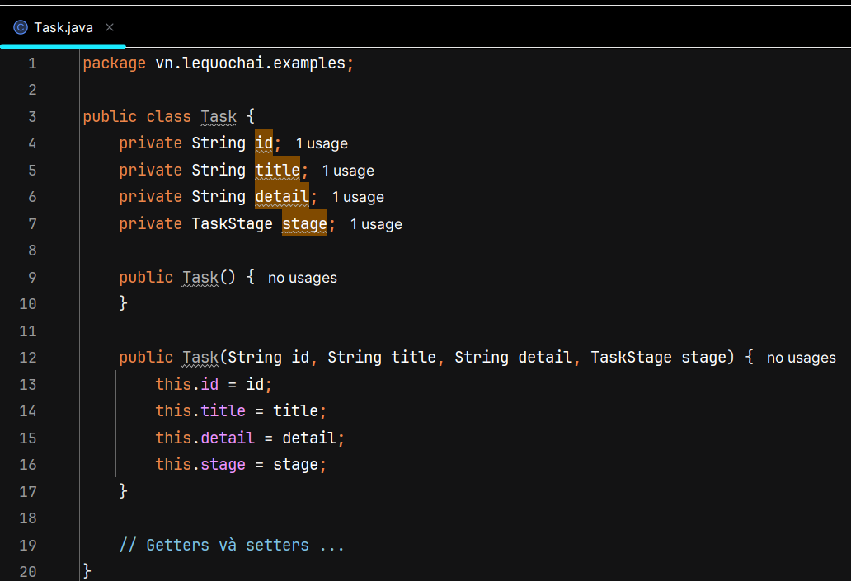
17. Enums trong Java
Ví dụ: Sử dụng enum TaskStage trong lớp Task

Slide 22
Bài tập đồ án
Dựa vào yêu cầu đồ án đã được cung cấp, hãy xây dựng những lớp mô hình dữ liệu của hệ thống và những thứ liên quan.

